Slide 1
Paper Review
-A comparative study of different features extracted from EIS in SoH for LIB-
2024.11.06
FD Team
ByeongSeong Jeong

Slide 2
Objective
Overview
Experiments
Background
SoH Estimation Process
Result
Further Review
Conclusion
Appendix

Slide 3
EIS Features 추출 방법에 따른 성능을 체계적으로 평가 및 분석하여 추정 정확도, 신뢰성, 효율성의 관점에서 비교

Slide 4
2. Overview
Current Situation
LIB는 전기화학적 장치이기 때문에 환경 민감성, 필연적인 노화, 열 안전성 등의 문제 직면
LIB의 효율적인 활용을 보장하기 위해서는 고급 배터리 관리 기술이 중요한 역할
Estimation State of LIB
Estimation State : 배터리 관리 기술에서 매우 중요한 동시에 어려운 작업 중 하나로 전기적, 열적, 노화 특성 측면에서 상세한 정보 제공
State of Heath(SoH) : 주로 배터리 용량과 임피던스에서 나타나며, 배터리의 노화 수준을 정량적으로 평가하기 위해 정의
EIS : 중요한 배터리 정보를 포함하고 있어 배터리 관리 기술에서 중요한 역할

Slide 5
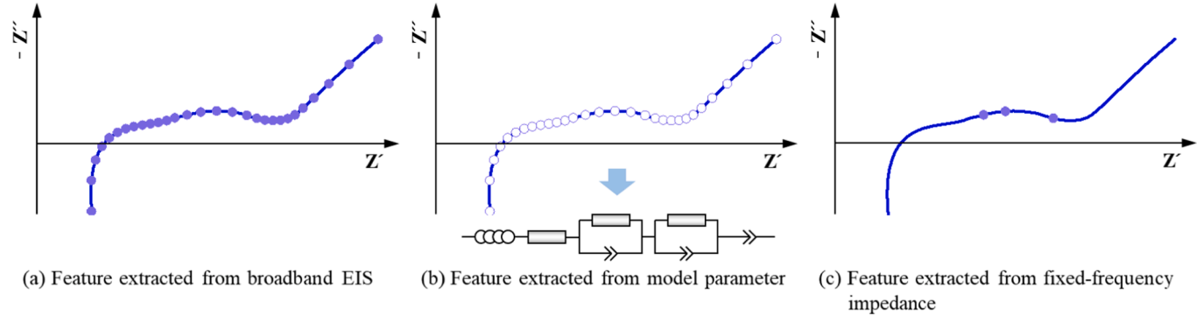

2. Overview
General EIS Feature extraction methods(from existing literature)
Case 1 : Feature extracted from broadband EIS
모든 주파수 지점에서의 임피던스 데이터를 활용하는 것(가장 직접적인 접근 방식)
Case 2 : Feature extracted from model parameter
ECM을 기반으로 하며, EIS data에서 model parameter를 얻은 후 ECM 요소($R_{ohm},R_{ct},C_{dl},Warbug$)를 SoH 평가하는데 사용
Case 3 : Feature extracted from fixed-frequency
열화와 고정 주파수 임피던스 특징 사이 관계를 구축(더 실용적이고 구현이 용이한 접근 방식)

Slide 6
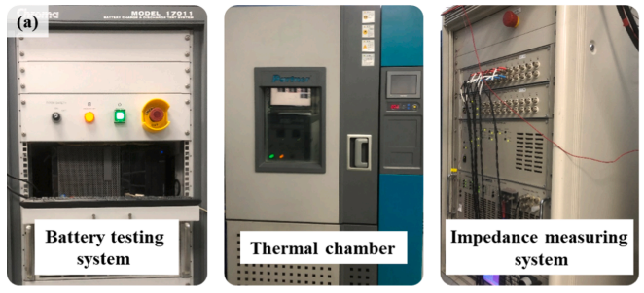
3. Experiments
Cell information
Type : NCA Commercial LIB
Model : INR18650-29E cylindrical Cell – Samsung SDI
Number of Cell : 4
Specification
Capacity : 2.75Ah
Voltage Range : 4.2V ~ 2.5V
Test Equipment
Battery testing system : Chroma 17011
EIS measuring system : TOYO TA500
Thermal chamber

Slide 7
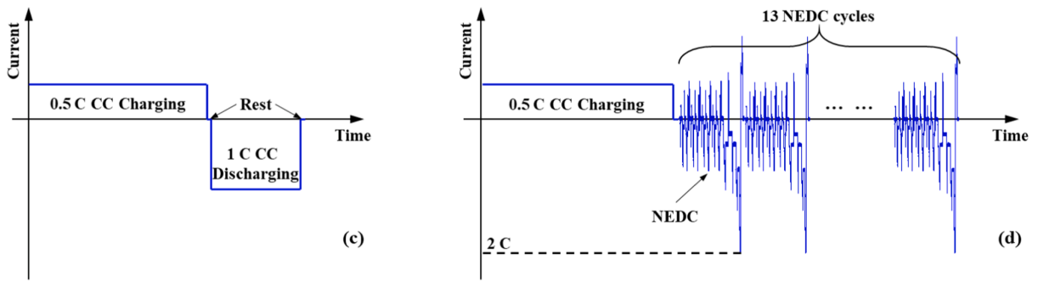
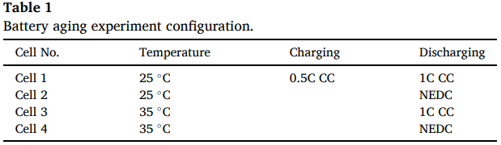
3. Experiments
Test information
Capacity calibration
Capacity : Charge
Temperature : 25℃(socking time??)
Cycle test : 4.2C CC(0.5C)CV(C/50) Charge – Rest 1.5hour – 2.5V CC(1C) Discharge
Measurement EIS
SoC : 50%
Temperature : 25℃
Current : 500mA(RMS)
Frequency range : 10kHz ~ 10mHz
Aging Test
Temperature : 25℃, 35 ℃
Cycle condition 1 : traditional cycling aging pattern
Cycle condition 2 : New European Driving Cycle(NEDC, 13 NEDC cycles)

Slide 8
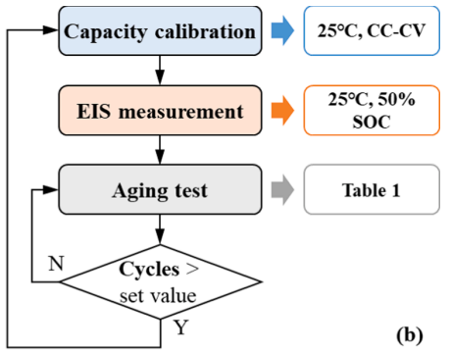
3. Experiments
Test Sequence
Step 1
Cell 1~4 Capacity calibration 수행
Step 2
Cell 1~4 EIS measurement 수행
Step 3
Cell 1(25℃), 3(35℃) : Aging Test 수행(traditional cycling aging pattern)
Cell 2(25℃), 4(35℃) : Aging Test 수행(NEDC)
Step 4 ~
Cell 1, 3 : Step 3의 Discharging cycle 25회 마다 Step 1~2 수행
Cell 2, 4 : Step 3의 Charging cycle 8회 마다 Step 1~2 수행

Slide 9
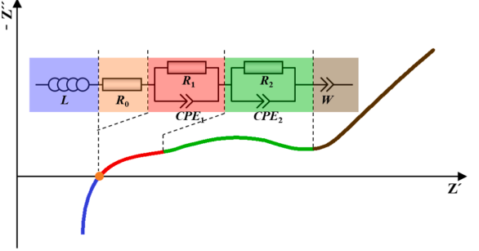
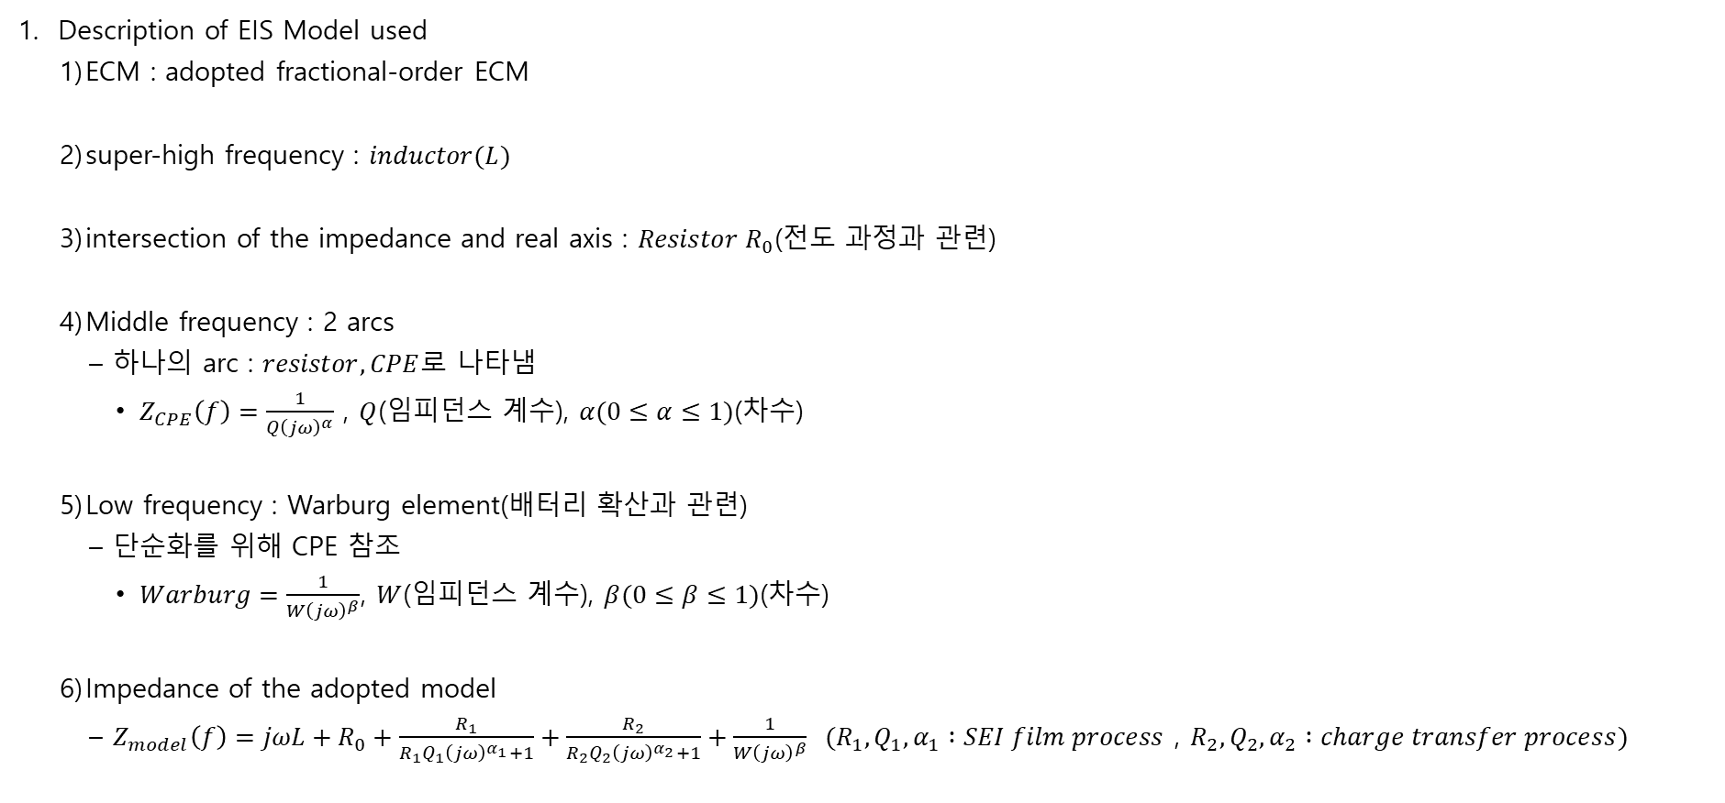
4. Methodologies
Description of EIS Model used
ECM : adopted fractional-order ECM
super-high frequency : $inductor(L)$
intersection of the impedance and real axis : $Resistor R_{0}$(전도 과정과 관련)
Middle frequency : 2 arcs
하나의 arc : $resistor, CPE$로 나타냄
$Z_{CPE}\left(f\right)=\frac{1}{Q{\left(jω\right)}^{α}}$ , $Q$(임피던스 계수), $α(0≤α≤1)$(차수)
Low frequency : Warburg element(배터리 확산과 관련)
단순화를 위해 CPE 참조
$Warburg=\frac{1}{W{\left(jω\right)}^{β}}$, $W$(임피던스 계수), $β(0≤β≤1)$(차수)
Impedance of the adopted model
$Z_{model}\left(f\right)=jωL+R_{0}+\frac{R_{1}}{R_{1}Q_{1}{\left(jω\right)}^{α_{1}}+1}+\frac{R_{2}}{R_{2}Q_{2}{\left(jω\right)}^{α_{2}}+1}+\frac{1}{W{\left(jω\right)}^{β}}$ $(R_{1}, Q_{1}, α_{1} :SEI film process$ , $R_{2}, Q_{2}, α_{2} :charge transfer process)$

Slide 10
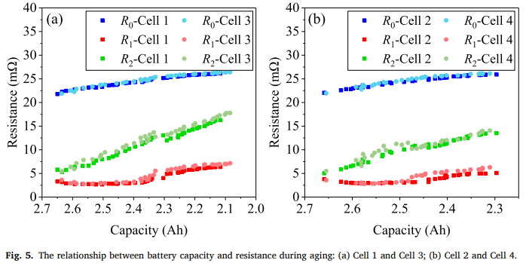
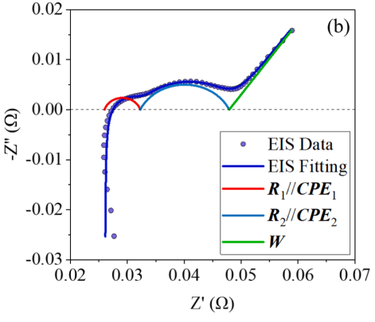

4. Methodologies
EIS Model application
model identification : RelaxIS software(Impedance analysis)
초고주파 영역 제외 시 전반적으로 적합한 결과(???)
Parameter identification
3 Resistance : high correlation with Capacity
$R_{2}$ : maximum increasing rate
LAM(NE), LLI가 주 열화 원인
LLI : 리튬 이온 농도 감소 -> 화학 반응 속도 감소 -> 전하 전달 과정 어렵게 함

Slide 11
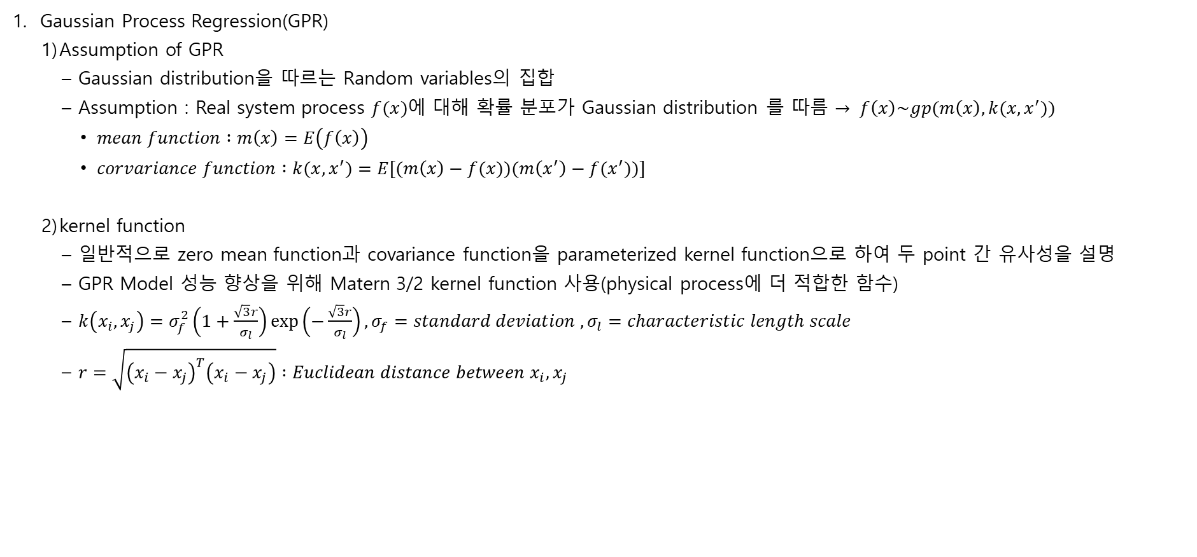
4. Methodologies
Gaussian Process Regression(GPR)
Assumption of GPR
Gaussian distribution을 따르는 Random variables의 집합
Assumption : Real system process $f(x)$에 대해 확률 분포가 Gaussian distribution 를 따름 $→ f\left(x\right)\sim gp(m\left(x\right), k(x,x^{′}))$
$mean function :m\left(x\right)=E\left(f\left(x\right)\right)$
$corvariance function :k(x,x^{′})=E[(m\left(x\right)−f(x))(m\left(x^{′}\right)−f(x^{′}))]$
kernel function
일반적으로 zero mean function과 covariance function을 parameterized kernel function으로 하여 두 point 간 유사성을 설명
GPR Model 성능 향상을 위해 Matern 3/2 kernel function 사용(physical process에 더 적합한 함수)
$k\left(x_{i},x_{j}\right)=σ_{f}^{2}\left(1+\frac{\sqrt{3}r}{σ_{l}}\right)\exp\left(−\frac{\sqrt{3}r}{σ_{l}}\right), σ_{f}=standard deviation , σ_{l}=characteristic length scale$
$r=\sqrt{{\left(x_{i}−x_{j}\right)}^{T}\left(x_{i}−x_{j}\right)} :Euclidean distance between x_{i}, x_{j}$

Slide 12
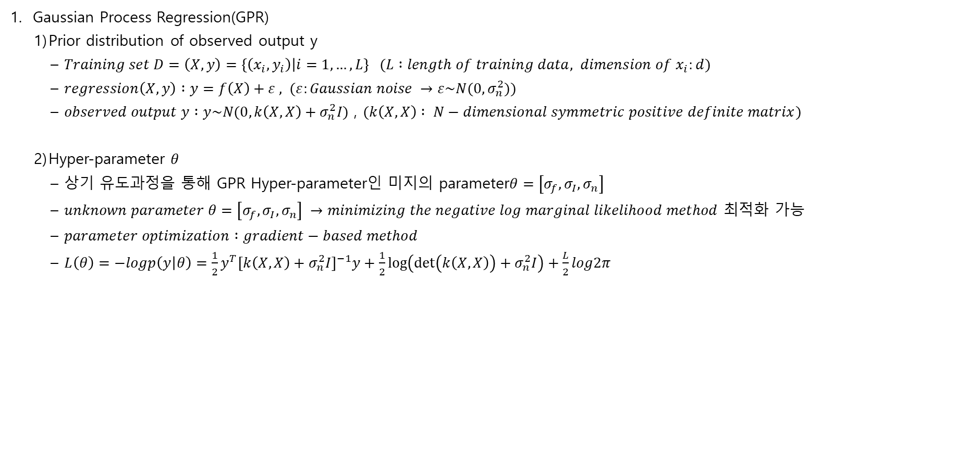
4. Methodologies
Gaussian Process Regression(GPR)
Prior distribution of observed output y
$Training set D=\left(X,y\right)=\left\{\left(x_{i},y_{i}\right) | i=1,…,L\right\} (L :length of training data, dimension of x_{i}:d)$
$regression\left(X, y\right) :y=f\left(X\right)+ε , (ε:Gaussian noise →ε\sim N(0,σ_{n}^{2}))$
$observed output y :y\sim N(0, k\left(X, X\right)+σ_{n}^{2}I)$ , $(k\left(X, X\right) : N−dimensional symmetric positive definite matrix)$
Hyper-parameter $θ$
상기 유도과정을 통해 GPR Hyper-parameter인 미지의 parameter$θ=\left[σ_{f},σ_{I},σ_{n}\right]$
$unknown parameter θ=\left[σ_{f},σ_{I},σ_{n}\right] →minimizing the negative log marginal likelihood method$ 최적화 가능
$parameter optimization :gradient−based method$
$L\left(θ\right)=−logp\left(y | θ\right)=\frac{1}{2}y^{T}{\left[k\left(X,X\right)+σ_{n}^{2}I\right]}^{−1}y+\frac{1}{2}\log\left(\det\left(k\left(X,X\right)\right)+σ_{n}^{2}I\right)+\frac{L}{2}log2π$

Slide 13

4. Methodologies
Gaussian Process Regression(GPR)
observed output($y$) and predicted output($y^{∗}$)
Training set X와 동일한 Gaussian distribution을 공유하는 새로운 input $x^{∗}가$ 주어지는 경우 output 간 joint prior distribution
$\left[\begin{matrix}y \\ y^{∗}\end{matrix}\right]\sim N\left(0, \left[\begin{matrix}K\left(X,X\right)+σ_{n}^{2}I & K\left(X,x^{∗}\right) \\ K{\left(X,x^{∗}\right)}^{T} & K\left(x^{∗},x^{∗}\right)\end{matrix}\right]\right)$
상기 식 기반으로 예측 output $y^{∗} →p(y^{∗}|x^{∗},X,y)$ posteriori distribution를 계산하여 도출 가능
${\hat{y}}^{∗}=K{\left(K,x^{∗}\right)}^{T}{\left[K\left(X,X\right)+σ_{n}^{2}I\right]}^{−1}y$
$estimated variance σ^{2}\left({\hat{y}}^{∗}\right)=K\left(x^{∗},x^{∗}\right)−K{\left(X,x^{∗}\right)}^{T}{\left[K\left(X,X\right)+σ_{n}^{2}I\right]}^{−1}K\left(X,x^{∗}\right)$
$95\% CI={\hat{y}}^{∗}±1.96×σ\left({\hat{y}}^{∗}\right)→Confidence interval(CI) : 95\% for describe the uncertainty of the GPR model$

Slide 14
Appendix.
Fund

